Slide 1
RISC-V
指令集简单介绍

Slide 2
RISC-V指令集
计算机指令集初识及RISC-V诞生背景
RISC-V诞生意义及特点
RISC-V基础指令模块
RISC-V应用列举与前景分析

Slide 3
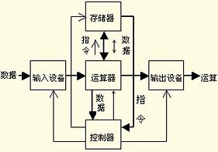
计算机指令集初识
计算机指令就是指挥机器工作的指示和命令，程序就是一系列按一定顺序排列的指令，执行程序的过程就是计算机的工作过程。指令集的先进与否，也关系到CPU的性能发挥，它也是CPU性能体现的一个重要标志。每款CPU在设计时就规定了一系列与其硬件电路相配合的指令系统。

Slide 4
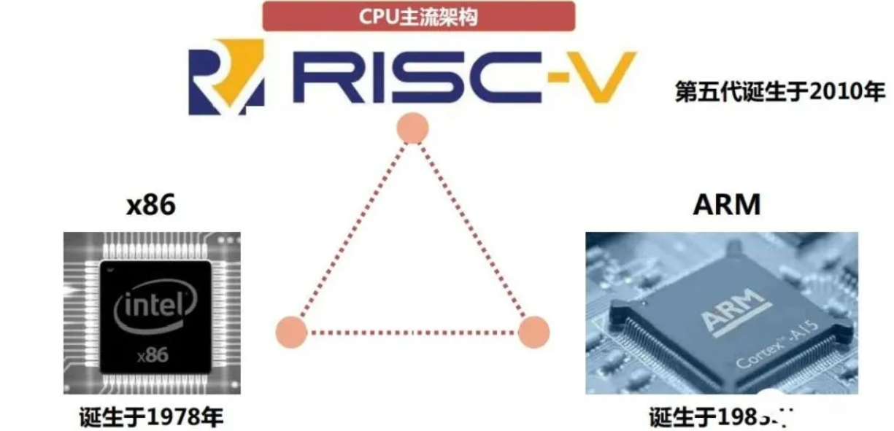
RISC-V诞生背景
2010年伯克利大学并行计算实验室(Par Lab) 的1位教授和2个研究生（下图这三位大佬）想要做一个项目，需要选一种计算机架构来做。当时面临的的是选择X86、ARM，还是其他指令集，不管选择哪个都或多或少有些问题，比如授权费价格高昂，不能开源，不能扩展更改，指令集架构极为复杂和冗繁等等。所以他们在2010年5月开始规划自己做一个新的、开源的指令集，就是RISC-V。

Slide 5
RISC-V诞生意义
能适应包括从最袖珍的嵌入式控制器，到最快的高性能计算机等各种规模的处理器
能兼容各种流行的软件栈和编程语言
适应所有实现技术，包括现场可编程门阵列（FPGA）、专用集成电路（ASIC）、全定制芯片，甚至未来的设备技术。
对所有微体系结构样式都有效
支持广泛的专业化，成为定制加速器的基础应该是稳定的，基础的指令集架构不应该改变

Slide 6
RISC-V特点
开源的指令集架构
模块化
社区化
稳定
清晰的分层设计

Slide 7
RISC-V基础指令模块
RV32I
32位整数指令集
RV32E
RV32I的子集，用于小型的嵌入式场景
RV64I
64位整数指令集，兼容RV32I
RV128I
128位整数指令集，兼容RV64I和RV32I

Slide 8
RISC-V基础指令格式
R 类型指令,用于寄存器-寄存器操作
I 型指令，用于短立即数和访存 load 操作
S 型指令，用于访存 store 操作
B 类型指令，用于条件跳转操作
U 型指令，用于长立即数
J 型指令，用于无条件跳转

Slide 9
RISC-V应用列举与前景分析
目前基于RISC-V架构的开源处理器有很多，既有标量处理器Rocket，也有超标量处理器BOOM，还有面向嵌入式领域的Z-scale、PicoRV32等。
因为x86适合处理大量数据，在传统PC与服务器领域处于霸主地位， 在手机带来的科技革命趋势下，需要快速处理数据，ARM架构在手机处理器IP领域一统江湖。在半导体的历史上，X86、ARM作为主流架构一直都占有着很大的市场。随着物联网时代的来临，而RISC-V作为新兴架构，以其精简的体量，或许在未来的IoT领域中能取得绝对的优势。

Slide 10
RISC-V应用分析
IoT领域芯片的“碎片化”需求
手机市场
服务器市场
储存市场

Slide 11
谢谢

